Slide 1



Séance 11
Restful API
Documentation Maxime Pelletier et Valérie Turgeon

Slide 2
Plan de la séance
RESTFul
Mon premier Web API
Routage… Encore!

Slide 3
RestFul

Slide 4
RESTful
Type d’architecture logicielle dans les applications Web
Séparation du client (Interface utilisateur) et du serveur. (Gestion des données)
Favorise l’échange de données sous format XML ou JSON
Envoyer du html / css / javascript (des vues) est-il restful ? Ça ne fait pas consensus. Disons que c’est « Sur la ligne ».
Objectifs RESTful (Ce ne sont que des buzzwords)
Performance
Évolutivité (Scalability)
Simplicité
Portabilité
Fiabilité

Slide 5
REST
Les six contraintes architecturales REST :
👥 Architecture client-serveur : Séparation de l’interface utilisateur et du stockage de données
Lié à la scalability : L’application « client » ou « serveur » peut évoluer indépendamment de l’autre facilement. Aide aussi pour la portabilité.
🧊 Sans état (Statelessness) : Aucune information de session sur le serveur. (Tout sur le client)
Aide pour la performance du serveur
💾 Cacheabilité : Mettre en cache certaines données. (Données récurrentes)
Améliore la performance du client
📚 Système en couches : Des logiciels intermédiaires peuvent accompagner le client ou le serveur. (Couche pour la sécurité, couche pour load balancing, etc.)
Encore lié à la performance / scalability
💿 Code sur demande (optionnel) : On peut envoyer du Javascript pour « étendre les fonctionnalités du client situationnellement »
💻📱 Interface uniforme : Peu importe l’application client, on envoie les mêmes requêtes au serveur et le serveur retourne les données dans le même format. Portabilité !

Slide 6
CRUD
Opérations avec une base de données : Create, Retrieve, Update et Delete.
Avec REST, on rend ces opérations possibles via des requêtes HTTP faites par un client :
GET (retrieve) : Obtenir des données de la BD
POST (create) : Ajouter des données à la BD
PUT (update) : Modifier des données de la BD
DELETE (delete) : Supprimer des données de la BD
Ex : www.monsiteweb.ca/api/getItems : Le client récupère tous les articles d’une boutique pour les afficher.
Ex : www.monsiteweb.ca/api/deleteItem/{id} : Le client supprime un item spécifique.
Évidemment, la requête HTTP fonctionne seulement si l’utilisateur a la permission ! (À suivre)

Slide 7
Web API

Slide 8


Création d’application Web API
Avec ASP net core … et Angular !
Cela dit, on ne fera pas un projet asp net core avec le gabarit « MVC ». On va plutôt créer un projet « Web API ». (Et nous ne retournerons aucune vue avec !)
On va seulement retourner des données JSON.
Nous aurons également besoin d’un projet Angular, qui permettra d’afficher un interface utilisateur et de faire des requêtes à l’application Web API.
Requêtes HTTP
• Communique avec BD
• Reçoit des requêtes HTTP et retourne du JSON
• Définit les Models
• Gestion des utilisateurs
• Interface (Inputs / Outputs)
• Données de session
• Envoie des requêtes HTTP et reçoit du JSON
Données JSON
Le code roule sur le client
Le code roule sur le serveur

Slide 9
Web API: Création du projet avec Visual Studio
Création d’un contrôleur
Création d’un modèle
Création d’un contrôleur auto-généré pour un modèle
Création de la base de données avec Entity Framework
Routage avec ASP net core
Déterminera quelles seront nos requêtes HTTP
Création d’un projet Angular
Destiné à communiquer avec notre Web API
Configuration du CORS
Pour que nos 2 applications (Angular et Web API) puissent communiquer

Slide 10
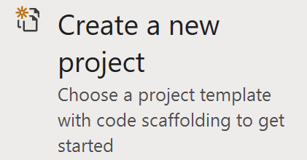
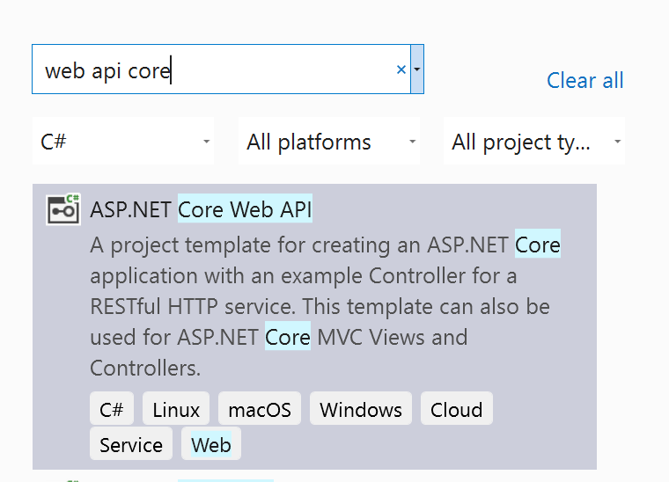
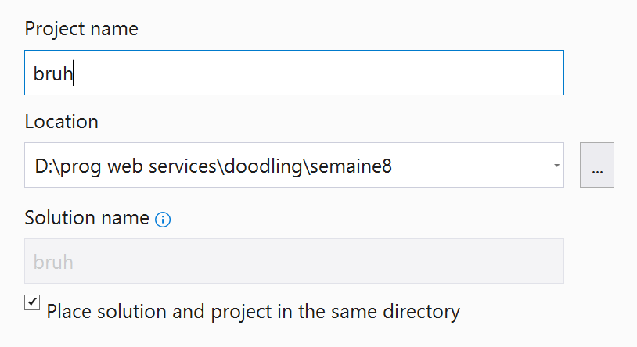
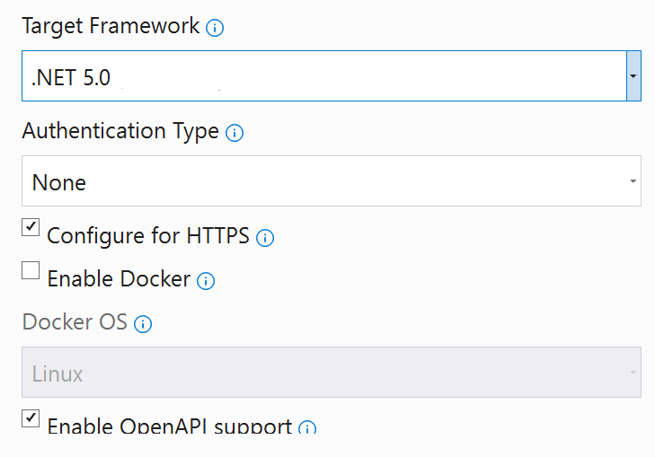
Création du projet ASP net core Web API
1
2
3
4
Seulement si un seul projet par solution
Prenez 6.0 ! Pas 7.0 ou 5.0 !

Slide 11
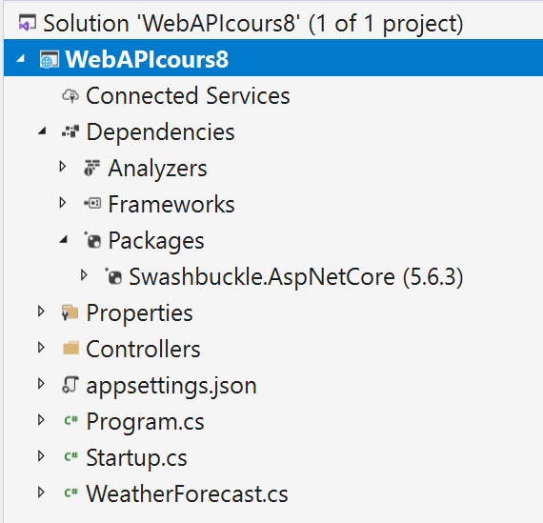

Création du projet ASP net core Web API
Nos fichiers de base ressemblent à ceci
Exemple de Controller déjà fourni
Exemple de Model déjà fourni

Slide 12
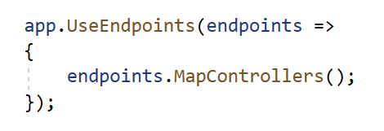
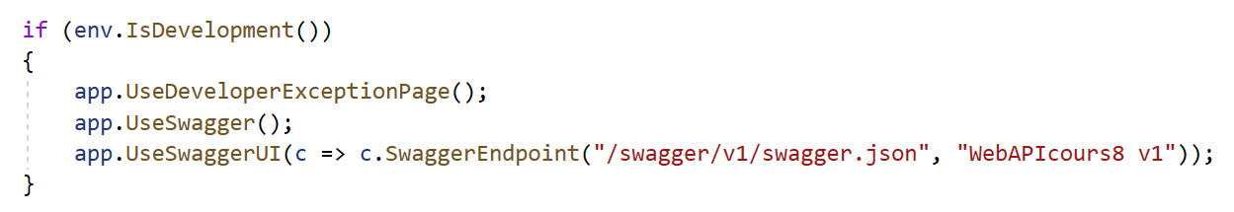
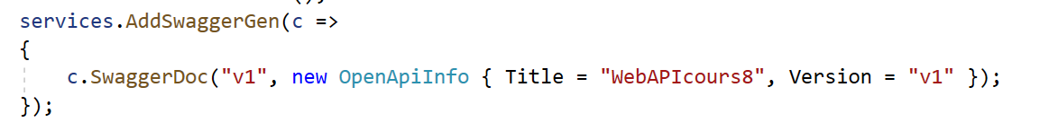
Program (Startup)
• Configurer le routage de l’application.
• Ci-dessous, la configuration de « Swagger » permet de générer automatiquement une page Web qui indique quelles requêtes peuvent être faites à l’application et ce qu’elle retourne.

Slide 13
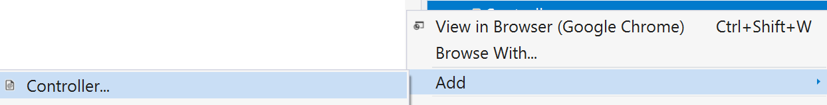
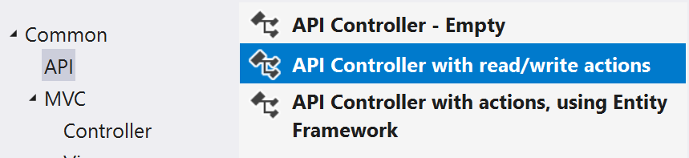
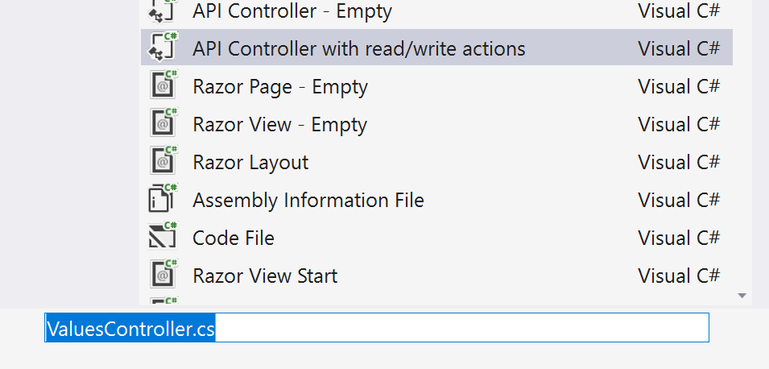
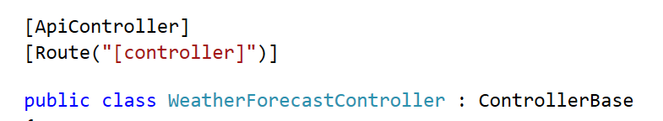
Web API
2
1
Création d’un contrôleur
Clic-droit sur le dossier Controllers
3
Remarquons que notre contrôleur hérite de la classe « ControllerBase » et non « Controller » comme en ASP net core MVC ! La classe « Controller » hérite elle-même de « ControllerBase ». (Ce qu’elle a de plus qu’un ControllerBase, ce sont les outils nécessaires pour supporter les Views, en API pas besoin des Views)

Slide 14
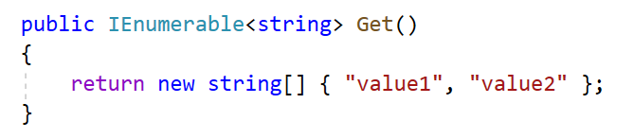
Web API: Création d’un contrôleur
Lorsqu’on crée un contrôleur, il y a déjà quelques exemples de méthodes. (Get, Post, Put et Delete) Remarquons qu’elles retournent des données plutôt que des Views.

Slide 15
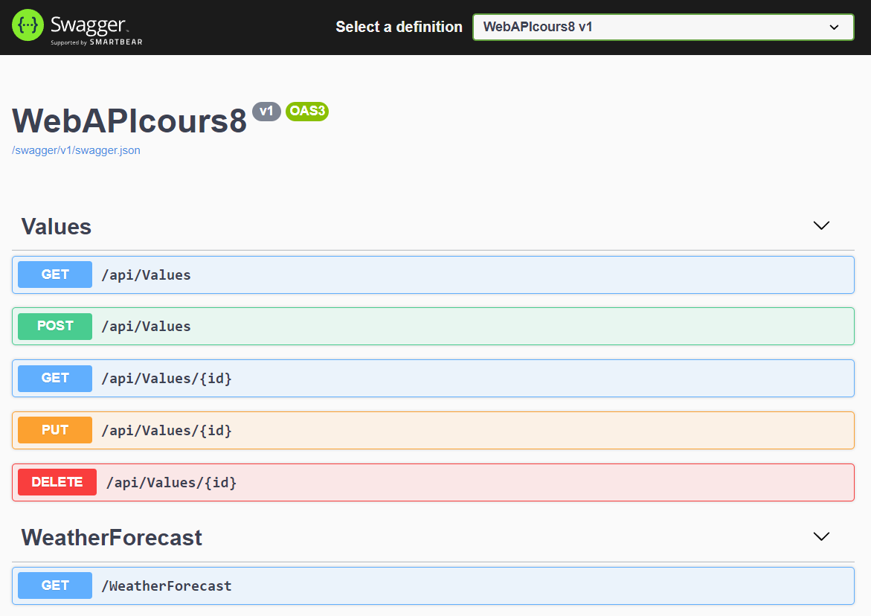
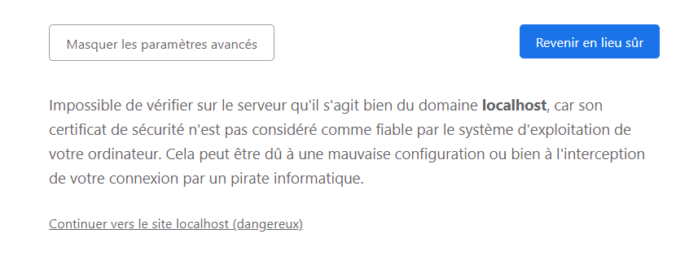
Exécution du projet Web API
Swagger nous affiche, comme prévu, les requêtes HTTP disponibles ! On peut cliquer sur une requête pour avoir plus de détails.
Si vous avez choisi HTTPS, mais qu’aucun certificat n’est utilisé, il faudrait faire une exception pour avoir accès à votre application.

Slide 16
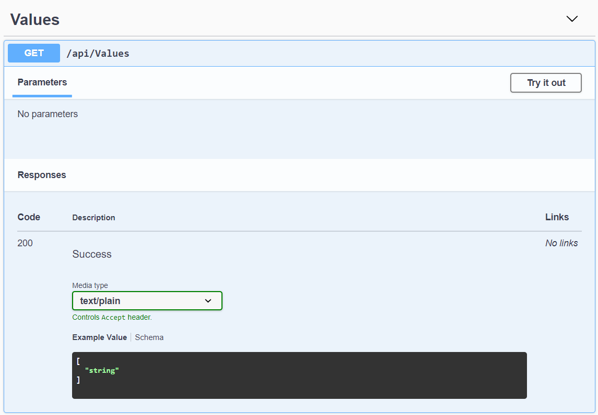
Exécution du projet Web API
Swagger nous affiche, comme prévu, les requêtes HTTP disponibles ! On peut cliquer sur une requête pour avoir plus de détails.
Donc nom_de_domaine/api/Values retourne au client un objet JSON qui ressemble à ceci.
De plus, le code 200 sera utilisé pour indiquer que la requête est réussie.

Slide 17
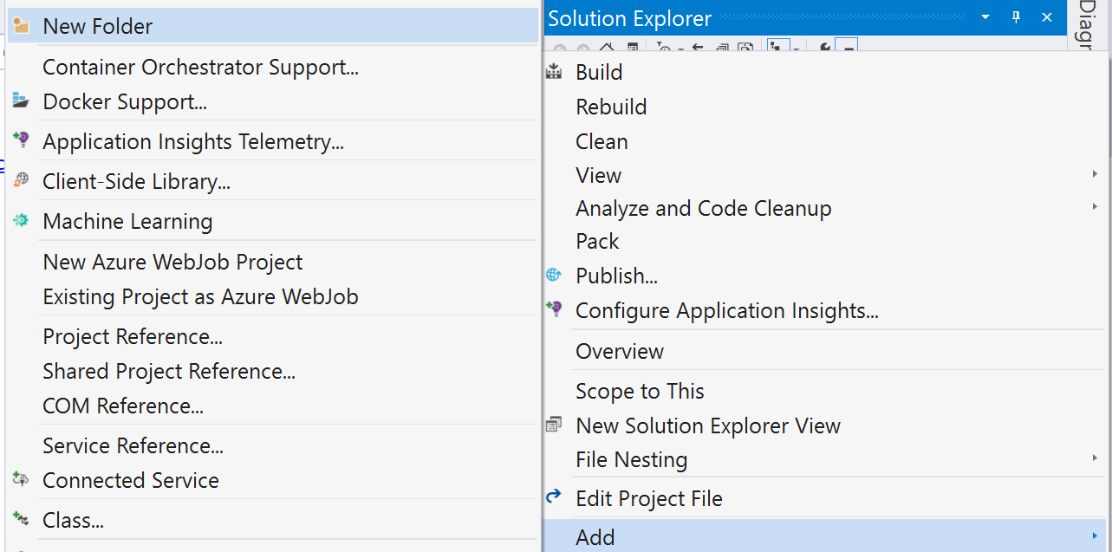
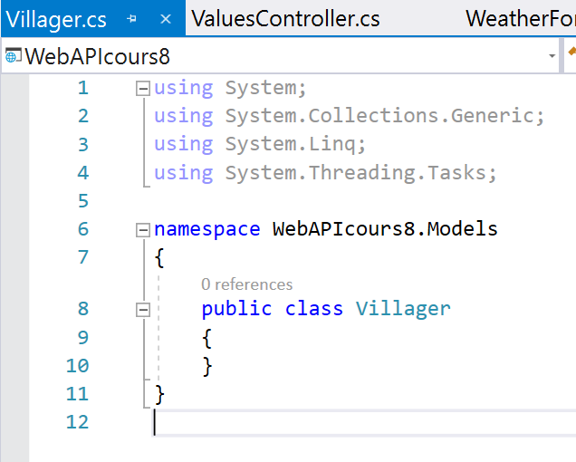

Création de notre premier modèle
D’abord créer un dossier Models, puis créer une nouvelle classe.
1
2

Slide 18

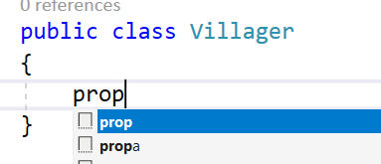

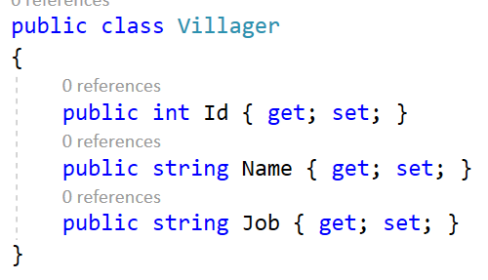

Ajout des propriétés
Dans le modèle
On peut utiliser le raccourci prop + touche tab + touche tab pour générer une propriété automatiquement.

Slide 19

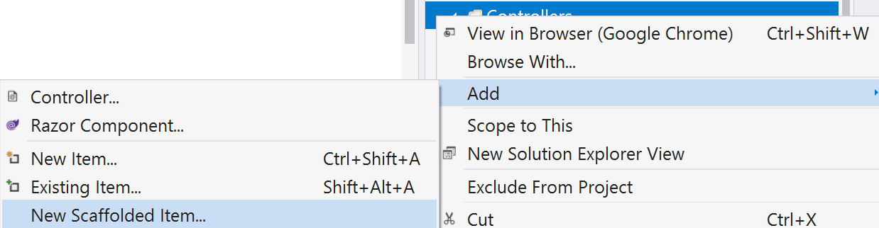
Création d’un Controller auto-généré
Compiler la solution pour que le Model qu’on vient de créer soit bien pris en compte.
1
2

Slide 20
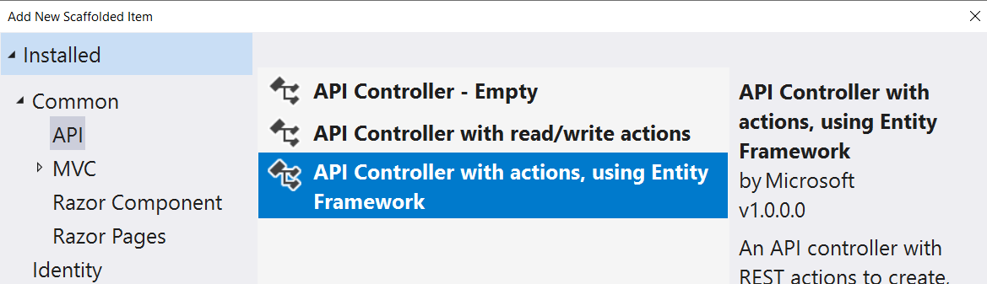
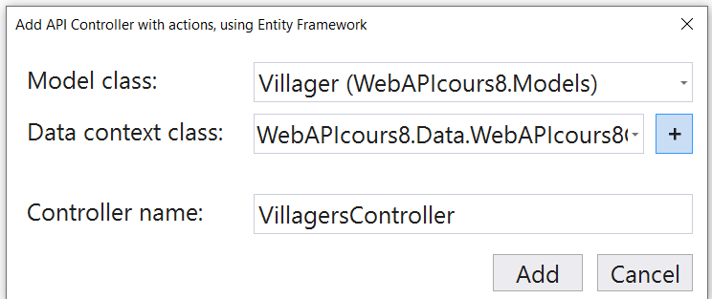
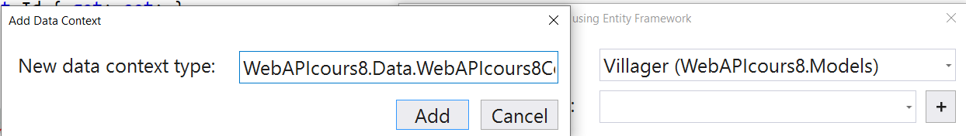
Création d’un Controller auto-généré
3
Choisir la classe du Model qu’on vient de créer.
4
Attention ! Lorsque vous allez appuyer sur Add, il y aura (possiblement) un message d’erreur : Des dépendances Entity Framework doivent être installées. Elles le seront automatiquement et il suffira d’appuyer sur « Add » à nouveau ensuite. (À condition que votre projet compile)

Slide 21

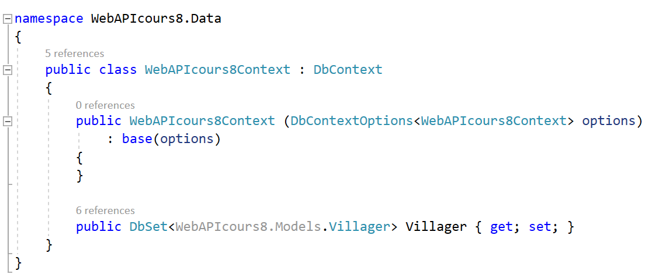
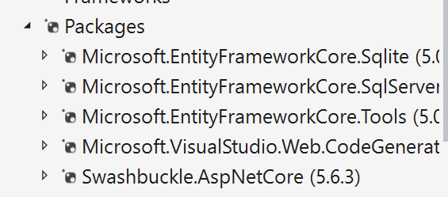

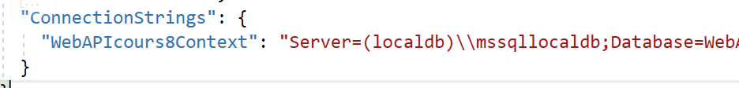
Création d’un Controller auto-généré
Une fois le contrôleur auto-généré ajouté, on remarque quelques ajouts automatiques au projet :
Des paquets Entity Framework
Une classe Context Entity Framework pour faire le lien entre la base de données et les Models.
Un string pour la connexion à la base de données dans les configurations de l’application.

Slide 22
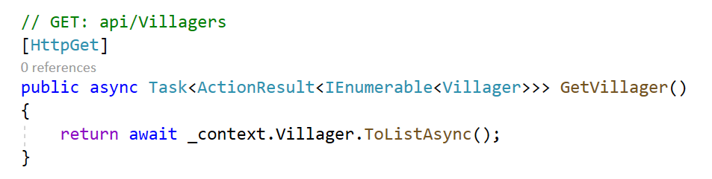
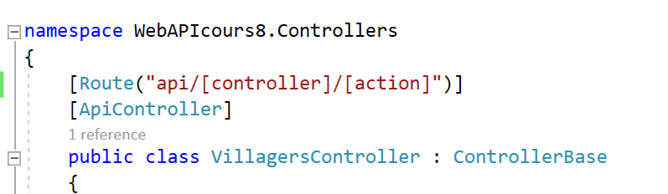
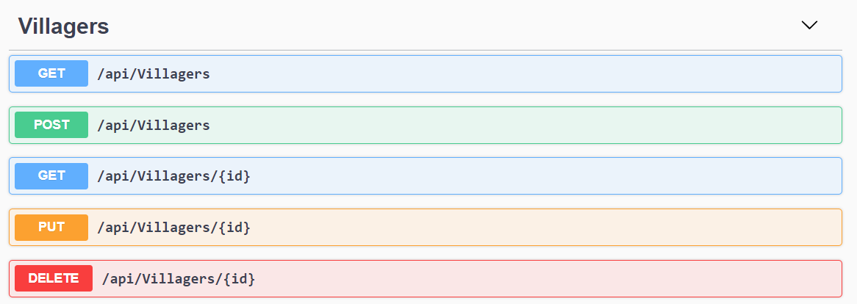
Contrôleur auto-généré
On a choisit le Model « Villager », donc le contrôleur possède déjà plusieurs fonctions (« actions ») pour manipuler les Villager. (get, post, put et delete !)
Ex. L’action « Get » générée automatiquement qui permet d’avoir la liste de TOUS les Villager dans notre base de données.
Notre nouveau contrôleur auto-généré
Si on exécute notre application Web API maintenant, on remarquera que Swagger affiche les requêtes disponibles dans notre nouveau contrôleur !
Éventuellement, on pourra changer à notre guise les URLs des requêtes avec le routage.

Slide 23
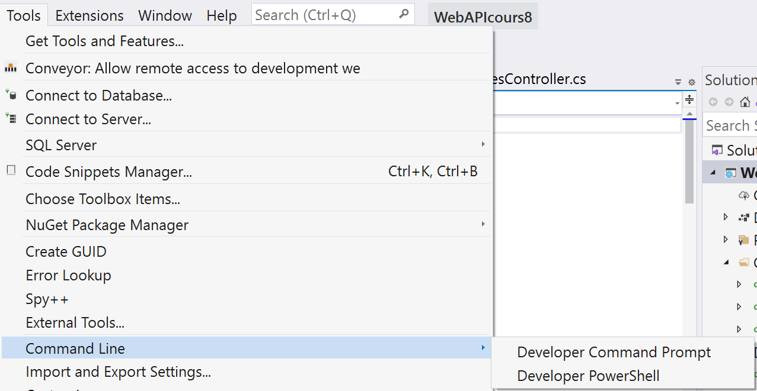
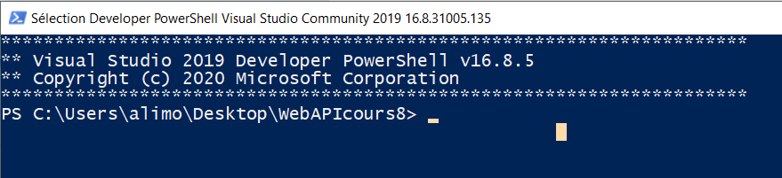
Web API: Création de la base de données
Les paquets / dépendances qui ont été installées automatiquement lors de la création du contrôleur auto-généré pour notre Model nous serviront également pour créer la base de données.
Étape 1 - Ouvrir powershell avec VS 😳😬

Slide 24

Création de la base de données
Étape 2 (À la maison seulement) : Installer les outils entity framework
Étape 3 : Créer la base de données
Utilisez ces commandes comme telles.
1
2

Slide 25
Routage

Slide 26
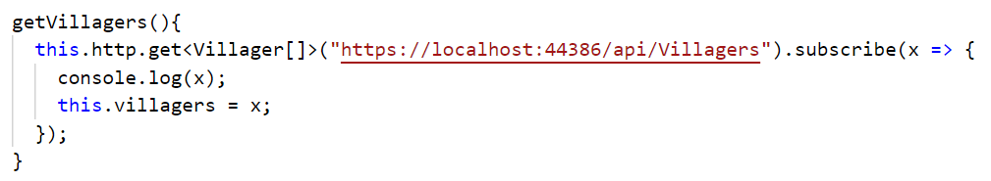
Routage
Avec net core MVC, le routage sert à déterminer la route pour accéder à une certaine View.
Avec net core Web API, le routage sert plutôt à spécifier la syntaxe des requêtes HTTP qu’une application client (Ex. application Angular) devra utiliser.
Interface Swagger
Requête dans notre projet Angular
Bien entendu, la règle de routage utilisée doit être précédée du domaine. (Dans ce cas, le domaine est local)

Slide 27
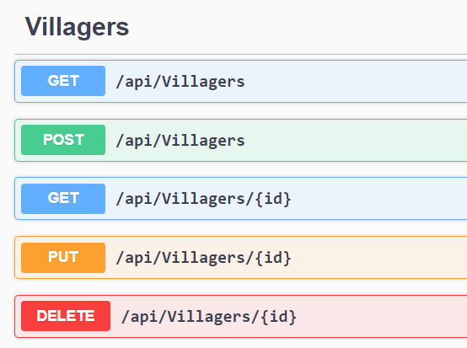
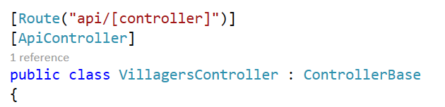
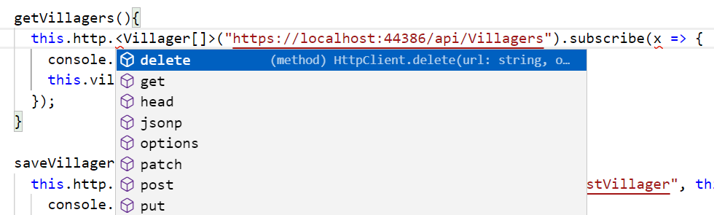
Routage
Règles par défaut
Si on n’utilise que la route déjà spécifiée par défaut à la création du contrôleur auto-généré pour notre Model, on remarque que les 5 requêtes déjà disponibles ont des routes... très similaires ! Comment les différencier ?
Notre objet HttpClient nous permet aussi d’utiliser put et delete ! (Pas seulement get et post)
Donc dans ce cas-ci, même si les routes sont très similaires, elles sont quand même différenciées par le type de requête.

Slide 28
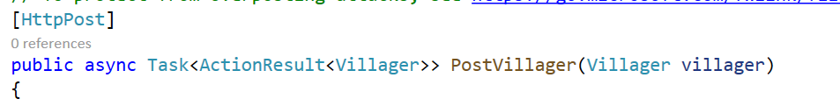
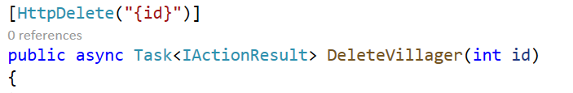
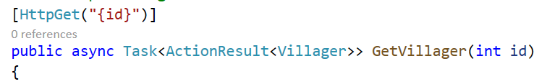
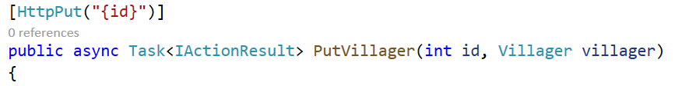
Routage
Règles par défaut
Ce qui détermine si une requête est de type GET, PUT, POST ou DELETE est l’étiquette qu’on met au-dessus de son action :

Slide 29
Routage
Pas besoin de comprendre ceci à 100%
Types de méthodes HTTP (Description générale)
GET : Données passées dans l’URL, taille de 2048 ascii maximum, moins sécuritaire, peut être mis en cache, reste dans l’historique du navigateur, etc.
POST : Données passées dans le « corps » de la requête HTTP (Pas visibles dans L’URL), pas de mise en cache, pas de restriction de taille, plus sécuritaire, pas dans l’historique du navigateur, etc.
PUT : Semblable à POST, mais la différence : répéter la même requête PUT plusieurs fois d’affilé produit toujours le même résultat car on REMPLACE une donnée. (Alors que POST sert à CRÉER une donnée. Donc répéter la même requête POST va créer plusieurs copies de la même donnée / action.
DELETE : Sert simplement à supprimer des données, très similaire à PUT, car peut être répétée sans danger.
Il y a aussi head, patch, options, connect et trace qui sont d’autres méthodes.
Notez qu’on pourrait très bien se contenter de GET et POST pour tout faire et étiquetter l’action Delete avec [HttpPost] !

Slide 30
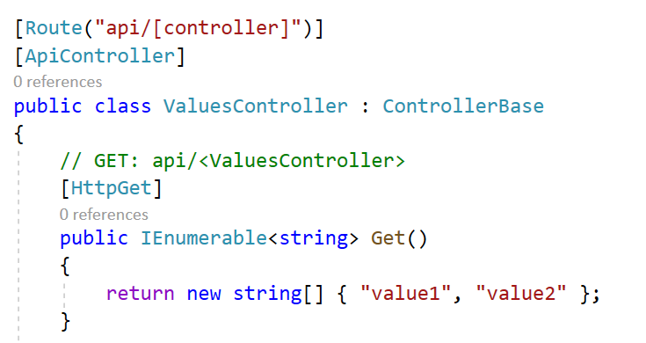
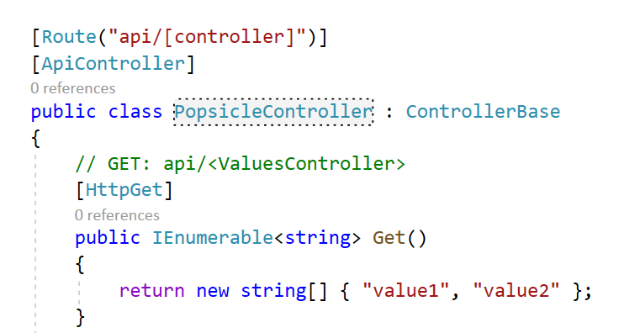
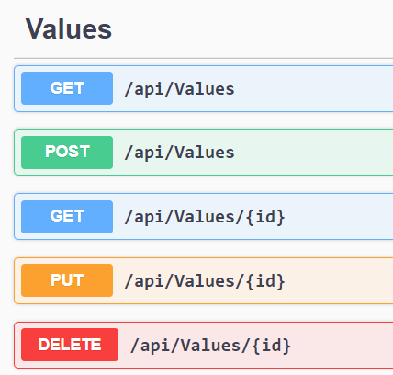
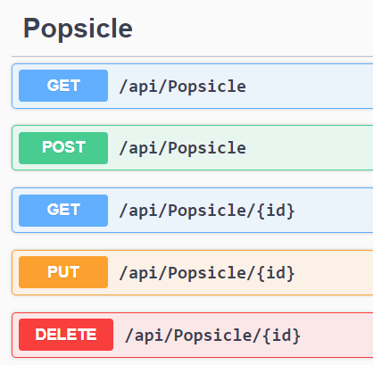
Personnalisation des routes
[Route("api/[controller]")]
La règle est située au-dessus de la classe, donc c’est une règle de routage globale. (C’est la règle par défaut quand on fait un contrôleur auto-généré pour un Model)
Notons que si on change le nom du contrôleur, toutes les routes seront automatiquement modifiées.

Slide 31
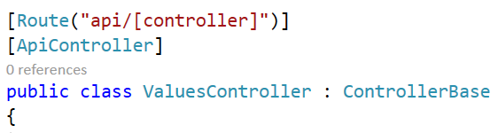
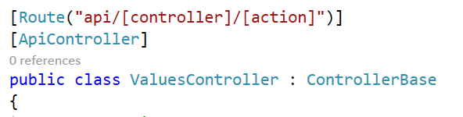
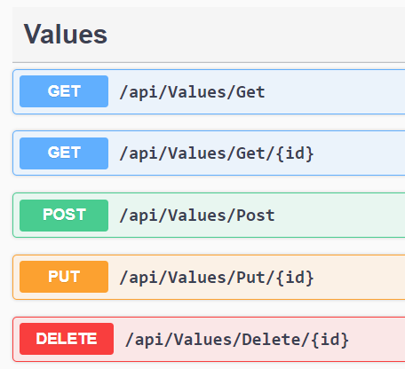
Personnalisation des routes
[Route("api/[controller]/[action]")]
Une autre règle globale très simple.
Elle permettra d’ajouter le nom de l’action dans chaque route, ce qui les différencie amplement !
On pourrait même mettre toutes les règles en [HttpGet] et [HttpPost].
Si vous décidez de seulement utiliser Get et Post, gardez à l’esprit que GET = quand on ne modifie pas la base de données. POST = quand on modifie la base de données.

Slide 32
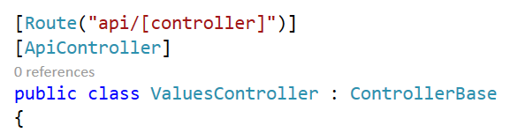

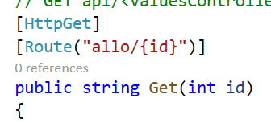
Personnalisation des routes
S’il y a une règle de CLASSE, elle continue d’accompagner (de précéder) la règle spécifique à l’action.
Règle PAR action
Si on souhaite qu’une action ait sa propre règle spécifique, on peut la définir juste au-dessus de la fonction / de l’action.
Ici, on voit que pour l’action Get, on obtient la combinaison de la règle de classe et de la règle de l’action.
Ne pas oublier de mettre un {id} s’il y en a un. De plus, [HttpGet("{id}")] doit devenir [HttpGet], par exemple.

Slide 33

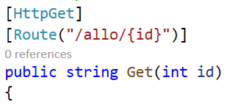
Personnalisation des routes
Règle PAR action
Si on souhaite qu’une action ait sa propre règle spécifique, mais sans respecter la règle de classe, on peut ajouter une barre oblique au début de la règle.
Ici, on voit que pour l’action Get, on obtient strictement la règle spécifiée au-dessus de l’action.
On a une règle de classe pour le contrôleur, mais elle sera ignorée par l’action ci-dessous.
Notons la barre oblique / au début cette fois.

Slide 34



Personnalisation des routes
Attention aux conflits !
Bien entendu, si deux actions ont la même route, nous aurons des problèmes. Au minimum, si leur(s) paramètre(s) sont différents, c’est convenable.
Ex. Une requête nécessite un paramètre et pas l’autre, tout est bon !
Ex. Une requête sera appelée avec this.http.get<T> et l’autre avec this.http.post<T>, tout est bon !
Privilégiez les règles de classes / règles globales au contrôleur.

